Slide 1
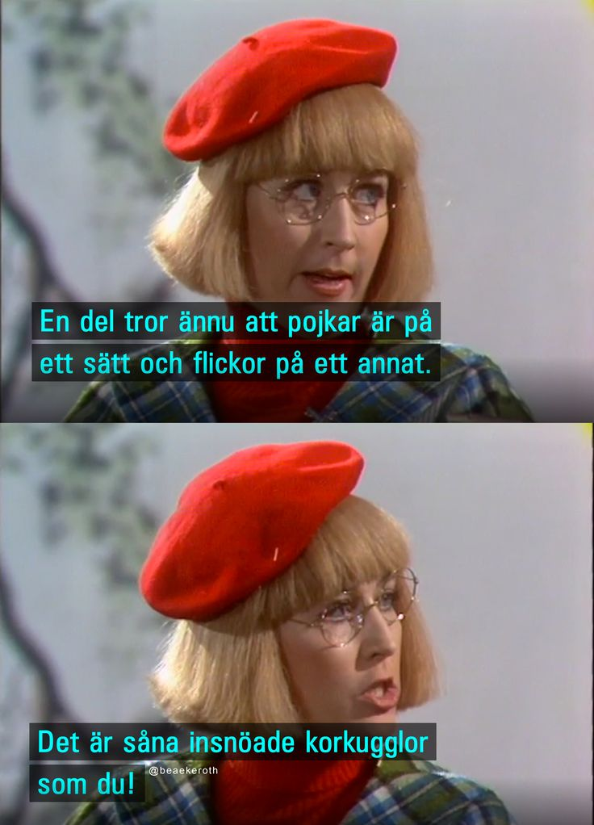
Våld i nära relation
Skyddade personuppgifter
Hedersrelaterat våld och förtryck
Könsstympning
Barn och tvångsäktenskap
Uppfostringsresor
Maskulinitetsnormer
Jämställdhet
Barnkonventionen
Agenda 2030
petra.blom@norrkoping.se

Slide 2
FÖRENINGENS VÄRDERINGAR
Det kan vara svårt att ta upp ämnen
Det kan vara svårt att ta upp ämnen som kränkningar och övergrepp i en idrottsförening. Risken finns att föreningens
ledare eller medlemmar upplever obehag, känner sig ifrågasatta eller provocerade och inte vill delta
i diskussionen. Börja med mer övergripande frågor om klubbens värderingar:
Hur vill ni ha det i er förening?
Vilka principer ska styra er verksamhet?
Hur ska ni vara mot varandra?
Hur skapar ni en verksamhet som är bäst för barn?
På så sätt skapar ni ett större sammanhang där det blir både enklare och mer begripligt att komma in på och diskutera svåra frågor om barns behov av skydd mot kränkningar och övergrepp.

Slide 3
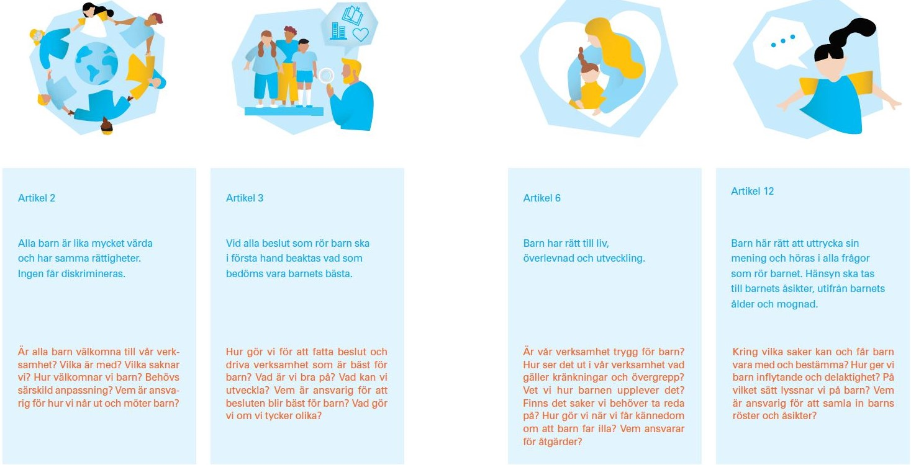

Slide 4
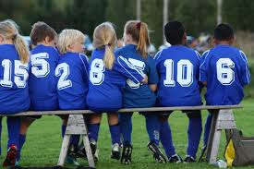
1 Som barn räknas varje människa under 18 år.
2 Alla barn är lika mycket värda och har samma rättigheter. Ingen får diskrimineras.
3 Vid alla beslut som rör barn ska i första hand beaktas det som bedöms vara barnets bästa.
4 Varje stat ska ta ansvar för och nyttja sina resurser till fullo för att uppfylla barns rättigheter. Där det behövs ska stater samarbeta internationellt.
5 Barnets föräldrar eller annan vårdnadshavare ansvarar för barnets uppfostran och utveckling. De ska också stötta barnet i att få sina rättigheter uppfyllda.
6 Barn har rätt till liv, överlevnad och utveckling.
7 Barn har rätt till ett eget namn och ett medborgarskap. Barnet har rätt, så långt det är möjligt, att få veta vilka dess föräldrar är och få deras omvårdnad.
8 Barn har rätt till sin identitet, sitt medborgarskap, sitt namn och sina släktförhållanden.
9 Barn ska inte skiljas från sina föräldrar, utom när det är nödvändigt för barnets bästa.
10 Barn har rätt att återförenas med sin familj om familjen splittrats.
11 Varje stat ska bekämpa olovligt bortförande och kvarhållande av barn i utlandet.

Slide 5
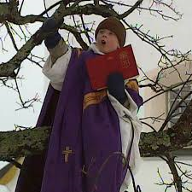
12 Barn har rätt att uttrycka sin mening och höras i alla frågor som rör barnet. Hänsyn ska tas till barnets åsikter, utifrån barnets ålder och mognad.
13 Barn har rätt till yttrandefrihet; att tänka, tycka och uttrycka sina åsikter, med respekt för andra personers rättigheter.
14 Barn har rätt att utöva vilken religion de vill, eller ingen alls.
15 Barn har rätt att delta i föreningar och fredliga sammankomster.
16 Barn har rätt till ett privatliv.
17 Barn har rätt att få tillgång till information via till exempel internet, radio och tv. Staten ska uppmuntra att det skapas material som är av värde för barn och som inte är skadligt.
18 Barnets föräldrar eller vårdnadshavare, har gemensamt huvudansvar för barnets uppfostran och utveckling, med statens stöd.

Slide 6
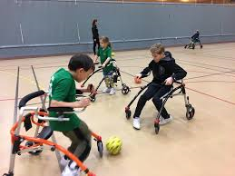
19 Barn ska skyddas mot alla former av fysiskt eller psykiskt våld, skada eller övergrepp, vanvård eller försumlig behandling, misshandel eller utnyttjande, inklusive sexuella övergrepp.
20 Barn som av olika anledningar inte kan bo kvar i sin hemmiljö har rätt till skydd och stöd från staten, samt rätt till ett alternativt hem.
21 Vid adoption ska staten säkerställa att största vikt ges till vad som bedöms vara barnets bästa.
22 Barn på flykt har rätt till skydd, och hjälp att spåra och hitta sina föräldrar eller andra familjemedlemmar.
23 Barn med funktionsnedsättning har rätt till ett fullvärdigt och anständigt liv samt hjälp att aktivt delta i samhället.

Slide 7
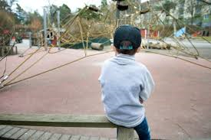
24 Barn har rätt till bästa möjliga hälsa, tillgång till hälso- och sjukvård samt till rehabilitering. Traditionella sedvänjor som är skadliga för barns hälsa ska avskaffas.
25 Varje stat ska regelbundet se till att ett barn som är omhändertaget av myndigheter behandlas väl.
26 Barn har rätt till social trygghet samt till statligt stöd, ifall föräldrar eller annan vårdnadshavare saknar tillräckliga resurser.
27 Barn har rätt till skälig levnadsstandard, till exempel bostad, kläder och mat.
Det finns jättemånga fattiga i Sverige. De har inga kläder och ingen hemmanyckel.
Olle, 9 år
28 Barn har rätt till utbildning. Grundskolan ska vara obligatorisk, kostnadsfri och tillgänglig för alla.
29 Skolan ska hjälpa barnet att utvecklas och lära barnet om mänskliga rättigheter.

Slide 8
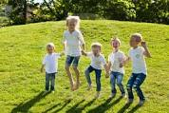
30 Barn som tillhör etniska, religiösa eller språkliga minoriteter, eller som tillhör ett urfolk, har rätt till sitt språk, sin kultur och sin religion.
31 Barn har rätt till lek, vila och fritid.
32 Barn har rätt att skyddas mot ekonomiskt utnyttjande och mot arbete som är skadligt eller som hindrar barnets skolgång.
33 Barn ska skyddas från narkotika.
34 Barn ska skyddas från alla former av sexuellt utnyttjande och sexuella övergrepp.

Slide 9
35 Varje stat ska förhindra bortförande och försäljning av, eller handel med, barn.
36 Varje stat ska skydda barn från alla andra former av utnyttjande som kan skada barnet.
37 Barn ska inte utsättas för tortyr, annan grym behandling, bestraffning eller dödsstraff. Frihetsberövande av ett barn ska ske i enlighet med lag och får endast användas som en sista utväg och för kortast lämpliga tid.
38 Varje stat ska säkerställa skydd och omvårdnad av barn som berörs av en väpnad konflikt.
39 Barn som har utsatts för vanvård, utnyttjande, övergrepp, tortyr eller väpnade konflikter har rätt till rehabilitering och social återanpassning.
40 Barn som anklagas för brott, eller har blivit dömt för en straffbar handling, har rätt att behandlas rättvist och respektfullt, få juridiskt stöd samt återanpassas i samhället.
41 Om det finns bestämmelser i en stat, som går längre för barns rättigheter än innehållet i barnkonventionen, gäller de bestämmelserna.
42 Varje stat ska göra barnkonventionen allmänt känd bland både vuxna och barn.
43–54 Regler om hur barnkonventionen följs upp och vad stater ska göra för att följa den.

Slide 10
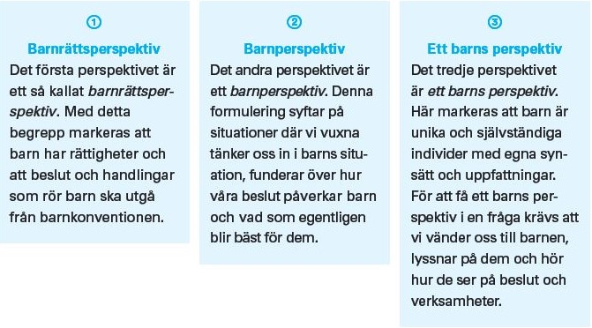

Slide 11
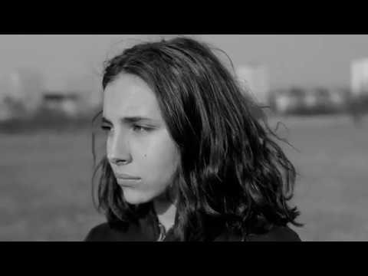

Slide 12

DISKRIMINERINGSGRUNDER
ETNISK TILLHÖRIGHET
FUNKTIONSNEDSÄTTNING
KÖNSÖVERSKRIDANDE IDENTITET eller UTTRYCK
KÖN
SEXUELL LÄGGNING
RELIGION
eller annan
TROSUPPFATTNING
ÅLDER
Notes:
våren2017 kom det politiska beslutet om utökning med start jan 18
Utvärderas av malin

Slide 13
Enligt diskrimineringslagen:
Ett uppträdande som kränker någons värdighet och som har samband med någon av diskrimineringsgrunderna kön, könsöverskridande identitet eller uttryck, etnisk tillhörighet, religion eller annan trosuppfattning, funktionshinder, sexuell läggning eller ålder.
Vi får tänka och tycka vad vi vill, men det lagen förbjuder är att genom handlingar missgynna någon på ett sätt som innebär att personen diskrimineras.
Enligt barnkonventionens artikel 2 skall konventionsstaterna respektera och tillförsäkra varje barn deras rättigheter utan åtskillnad av något slag , oavsett barnets eller deras VH ras, hudfärg, kön, språk, religion, etniska ursprung eller handikapp.

Slide 14
År 1999 skapade Lennart ”Liston” Söderberg (som då satt i ledningen för Västerås SK) en mindre mediestorm när han sa ”…Hade jag upptäck någon bög i någon av mina lag, då hade han fått sparken direkt. Det är annorlunda inom damfotbollen. Där får du inte vara med om du inte är flata”, (Tynander (1999).
Jessica Almnäs frågade Caroline Seger (spelare i damlandslaget i fotboll) ”om det var något mer än hennes egen snygghet och sexighet som låg bakom att hon utsetts till årets mittfältare”.
Martin Solveig bad verkligen Ada Hegerberg, den första kvinnan någonsin att vinna Ballon D'Or, att twerka.
”Allt annat än respektfullt!”
”Det här visar verkligen på attityden till kvinnliga atleter. Absolut höjden av respektlöshet”
”Har vi inte kommit längre? Så fruktansvärt vidrigt, tragiskt och sorgligt gjort av Martin Solveig”

Slide 15

1.
KÖN
Begreppet kön innebär att någon är kvinna eller man. Förbudet mot könsdiskriminering omfattar också personer som planerar att ändra eller har ändrat sin könstillhörighet.
När idrotten väljer att fungera jämställt, demokratiskt eller vara inkluderande blir idrotten en del av att ändra samhället i jämställd riktning och utifrån andra perspektiv.
Ex ”Fill the Stadium” 2018
Idrottsmän tjänar mer än sina kvinnliga kollegor, Stockholmsidrotten anordnar en fortsättning på kampanjen FILL THE STADIUM, genom att samla in 50 000 digitala applåder skänkte Stadium 1 000 000 kr till Riksidrottsförbundets jämställdhetsarbete.

Slide 16
Inför en årlig cupturnering kom plötsligt beskedet från klubben att Julle inte längre var välkommen i laget, eftersom Julle föddes som flicka.
– Vi hade varit på träningarna den veckan och det skulle komma en kallelse om man spelade i gult eller rött lag och när kallelsen kom stod han inte med någonstans, berättar Julles mamma Petra.
Hon mejlade klubben och frågade varför. En administratör svarade att föreningens styrelse tagit beslutet att Julle skulle spela med flickor och att tränaren för flicklaget skulle ta kontakt.
” tjejfotbollslagen eller tjejlagen får alltid anpassa sig efter killarna val av träningstider matcher och sånt dära”.
Senare i intervjun kommer det fram att sånt där kan handla om material:
”vi fick alltid första tjing på nytt material” som respondenten uttryckte i samband med att respondenten berättade om att föreningens klubbdirektör uttalat sig för att de (föreningen) ska verka för att prioritera främst herrar i form av träningstider,
”kvinnorna får ta strötider” .

Slide 17
2.
KÖNSÖVERSKRIDANDE
IDENTITET eller
UTTRYCK
Med könsöverskridande identitet eller uttryck avses att någon inte definierar sig som kvinna eller man eller genom sin klädsel (eller på annat sätt) ger uttryck för att tillhöra ett annat kön.
Begreppet omfattar dels en persons mentala eller självupplevda könsbild, dels hur någon uttrycker det som kan kallas personens sociala kön, till exempel genom kläder, kroppsspråk, smink eller frisyr.
Diskrimineringsgrunden avser vad som ofta brukar kallas transpersoner. Det är ett paraplybegrepp för människor som bryter mot samhällets normer för könsidentitet och könsuttryck.
Även en person som identifierar sig som transsexuell men inte tänker ändra sin könstillhörighet omfattas av denna grund och därmed av skyddet mot diskriminering.

Slide 18
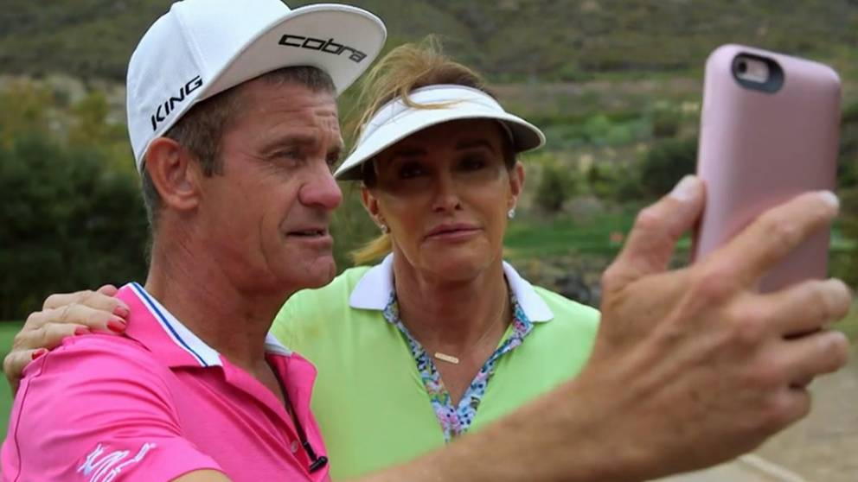
Dam eller herr tee

Slide 19
3.
ETNICITET
Med etnisk tillhörighet menas en individs nationella, etniska ursprung, hudfärg.
Nationellt ursprung betyder att personer har samma nationstillhörighet som till exempel finländare, polacker eller svenskar.
Etniskt ursprung innebär att personer har ett relativt enhetligt kulturmönster. Exempelvis att en person tillhör någon av de nationella minoriteterna såsom romer och samer.
Alla människor har en eller flera etniska tillhörigheter. Alla kan därför bli utsatta för etnisk diskriminering.
I Fundbergs (2003) studie påpekar deltagarna i studien att invandrare måste prestera bättre och att de känner en större press än svenskar, invandrarna känner sig inte ha samma villkor i samhället. Detta gör att invandrare söker sig till idrotten eftersom de känner att där finns en chans att lyckas och få en social revansch.

Slide 20
Svartskalle har man blivit kallad för och sånt där, neger och sånt där fast jag inte är, gå och käka en banan har man får höra sånt där vilket inte är världens trevligaste, för man anses vara som en apa.
Uttryck som en ung fotbollsspelare anser att han får höra på grund av sin hudfärg.
”Jag har varit inom föreningslivet i snart elva år och jag har inte hört de kommentarerna som jag har hört under de senaste fyra fem åren inom idrottslivet (…) jag säger inte att det är rasism, jag upplever det inte så men det finns stora skillnader hur man ser på invandrarföreningar och på svenska föreningar”.

Slide 21
År 2007 nekades en romsk man att köpa ett träningskort till en bad- och friskvårdsanläggning i Örebro. Enligt den stämning som diskrimineringsombudsmannen (DO) gjorde handlade det om etnisk diskriminering. Mannen kom till gymmet i sällskap med en kvinna bärandes traditionella romerska kläder.
”DO anser att den romske mannen behandlades sämre än andra kunder skulle ha behandlats i en jämförbar situation genom det bemötande han fick i receptionen”.

Slide 22
4.
RELIGION
Med religion avses religiösa åskådningar som exempelvis hinduism, judendom, kristendom och islam. Annan trosuppfattning innefattar sådana övertygelser som har sin grund i eller samband med en religiös åskådning, till exempel buddism, ateism, agnosticism.
Politiska åskådningar och etiska eller filosofiska värderingar som inte har samband med religion omfattas inte av diskrimineringslagens skydd.
Magdalinski och Chandler (2002, s. 1) menar att relationen mellan idrott och religion beskrivs som att den framförs utanför jämförbara strukturer. …”Det innebär inte, emellertid, att det där finns meningsfulla länkar mellan religion och sport, …Vi förnekar inte att idrottare visar religiösa traditioner över sin tro, eller gruppböner eller den plikttrogna hängivelsen till uppgiften.
Enligt Mitra (2009) påverkar inte religion hur aktiva vi människor är däremot finns det ett par faktorer som påverkar muslimska kvinnor att delta inom idrotten, dels handlar det om dresskod, en muslimsk kvinna bör inte visa upp sig och sin kropp. Därför hamnar en muslimsk kvinna som vill idrotta i shorts och t-shirt i en konflikt, vilken väg de ska välja, sin religion eller sin idrott?

Slide 23
Ett annat fall som DO anmälde som diskriminering var när en muslimsk kvinna år 2008 i Göteborg nekades att träna självförsvar för att hon bar huvudduk.
Utfallet av anmälan blev förlikning med den berörda föreningen, vilket öppnade upp för muslimska kvinnor att träna med huvudduk, om det fungerar med avseende på den utövandes säkerhet.

Slide 24
5.
FUNKTIONSHINDER
Med funktionsnedsättning menas varaktiga fysiska, psykiska eller begåvningsmässiga begränsningar av en persons funktionsförmåga. Det kan vara till följd av en skada eller en sjukdom fanns vid födseln, har uppstått därefter eller kan förväntas uppstå.
Tillfälliga begränsningar av en persons funktionsförmåga är inte en funktionsnedsättning i diskrimineringslagens mening.
Funktionsnedsättning innebär en nedsättning av fysisk, psykisk eller intellektuell funktionsförmåga. Det är något som en person har, inte något som en person är.
En funktionsnedsättning kan märkas mer eller mindre i olika situationer som till exempel allergier, dyslexi, hörsel- och synskador med mera.
Mitchell (2007) menar att funktionshindrades behov och grad av funktionshinder varierar så mycket inom idrotten att det är svårt att få ihop stora grupper av människor med samma funktionshinder.
Deltagarna i studien fick även frågan vad som behöver bli bättre för att fler med funktionshinder skall kunna bli mer delaktiga inom idrotten ”Här framkom framför allt att det handlade om information, utbildning av ledare, introduktion, medicinskt stöd samt att handikappförbunden tar en mer aktiv roll”. (RF 2003, s. 18)

Slide 25
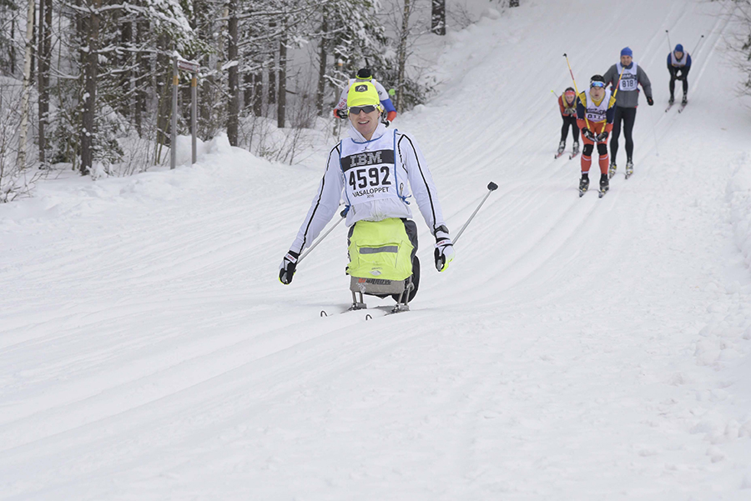
År 2007 ville en funktionshindrad man åka Vasaloppet med en sitskiutrustning, det vill säga en slags kälke monterad på skidor, mannen nekades.
Ett av skälen som angavs varför han inte fick åka handlade om Skidförbundets regler, som förbjuder användning av hjälpmedel i Vasaloppsspåret. Efter förlikning fick mannen åka Vasaloppet.

Slide 26
Ett citat som väl beskriver hur döva upplever vardagsidrottandet, ett citat som kan försöka förklara utanförskapet som upplevs i och med att de döva använder sig av teckenspråk:
”Själva vardagssituationen inom idrottsklubbarna, föreningarna, hur döva runt om får plats i lagen bland hörande det finns ju attityder där, det finns ju diskriminering från tränare, ledare och man kanske inte har rätt kunskap där ute bland föreningar och klubbar om döva (…) de har ingen lust att förklara för de här personerna”.
En respondent berättade ”att okunskapen vid ett tillfälle ska ha gått så långt att det togs upp på ett stort konvent, ett lag med döva skulle uteslutas eftersom domarna inte visste hur de skulle kunna blåsa av matcherna”.

Slide 27
6.
Sexuell läggning
Lagen definierar sexuell läggning som homosexuell, heterosexuell och bisexuell läggning.
Enlig Gill et al., (2006) finns det inom samhället en negativ attityd mot homosexuella. Detta återspeglas även inom idrotten, det är väldokumenterat att det finns en negativ attityd mot homosexuella särskilt bland framtida idrottsstjärnor.
Mest negativa ska männen vara och enligt Carina Bildts studier inom arbetslivet rapporterar de homosexuella och bisexuella männen oftare än de homosexuella och bisexuella kvinnorna att de är direkt utsatta för diskriminering.

Slide 28
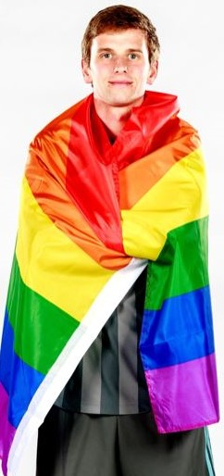
Anton Hysén var medveten om att beslutet att komma ut kunde påverka hans karriär.
- Jo, det tror jag. Det finns folk som inte klarar av homosexuella. Och det finns rasister som inte klarar av invandrare. En klubb kanske är intresserad av mig, men så får tränaren reda på att jag är bög och så ändrar de sig. Men då är det deras problem, inte mitt, säger han till Offside och fortsätter:
Det är ju helt sjukt när man tänker på det. Det är så fucked up, alltihop. Var fan är alla andra?
Det har väl typ inte kommit ut en enda fotbollsspelare?
Elitfotbollens enda öppet homosexuella spelare Collin Martin säger i amerikanska magasinet
Gay Times, en intervju som återges av Sky Sports, att han valde att komma ut eftersom han
själv upplevde att hans privatliv också hade en stor påverkan på hans prestationer på planen.
– En stor anledning till att jag kom ut var för att berätta för alla som inte tror att det är
något viktigt. Jag tror inte du kan hålla ditt privata och ditt professionella liv åtskilda,
säger Martin som hoppas att flera ska våga följa hans exempel.
Både Martin och Hitzlsperger beskriver klart positiva erfarenheter
av sina val att komma ut.

Slide 29
7.
ÅLDER
Ålder innebär uppnådd levnadslängd. Alla människor, oavsett ålder omfattas av lagens skydd mot diskriminering. Det kan vara diskriminerande att behandla en människa annorlunda på grund av hennes ålder.
Barn och unga har idag begränsade möjligheter i att representera sig själva. Ofta anses barn och unga behöva representeras av andra, framförallt vuxna i form av föräldrar eller i egenskap av sin professionella roll. Barnperspektivets genomslag har gjort att det allt oftare påpekas att vuxna skall sätta sig in i barn och ungas situation innan de tar beslut åt/ för barn och unga.
En studie visade att det inom idrotten var fördel för de ungdomar som var födda under början av året och ju tidigare man är född, desto bättre.
Det är självklart att man genom denna typ av utslagning missar en hel del av de personer som skulle kunna blivit världsspelare och dessutom berövar vissa ungdomar en möjlighet i livet.
Petersons genomgång visar även att den här typen av tidig selektion på ”talang” också påverkar barnens möjligheter att lyckas när de blir äldre.

Slide 30

GÖR EN KRISPLAN FÖR OFÖRUTSEDDA HÄNDELSER
Alla idrottsföreningar bör ha en krisplan
Alla idrottsföreningar bör ha en krisplan för oförutsedda händelser. En krisplan kan enklast förstås som ett sorts uppslagsverk för hur ni i klubben ska agera vid olyckor, kränkningar eller andra oförutsedda
händelser.
Syftet är både att ni ska kunna agera snabbt och tydligt om något händer, och samtidigt minska den
oro, stress eller oklarhet som kan uppstå bland medlemmar och föräldrar.. En krisplan
kan enklast förstås som ett sorts uppslagsverk
En krisplan anpassas alltid till respektive förening och verksamhet. Det viktigt att
kontinuerligt samtala, uppdatera och lista hur ni ska agera vid olika situationer, vem
som är ansvarig för olika insatser och på vilket sätt ni informerar medlemmar och
andra berörda av föreningens verksamhet.
oro, stress eller oklarhet som kan uppstå
bland medlemmar och föräldrar.

Slide 31
Har ni en krisplan i er förening?
Vet du vad du ska göra om något händer?
Är det något som behöver uppdateras eller åtgärdas?

Slide 32
STÄLL ÖPPNA FRÅGOR OCH FÖLJ UPP
Tänk på att ge barnet utrymme att prata. Vuxna tenderar ofta att prata väldigt mycket och ställa frågor som barn mest kan svara ja eller nej på. Var nyfiken men inte otålig utan ge barnet tid att fundera och svara. Öppna frågor är de som inte har några färdiga svarsalternativ och de ger ofta mycket mer information. Bra kom ihåg är frågor som utgår från vad, när, hur och på vilket sätt.
Till exempel; Vad är det som har hänt? När hände det? Hur blev det för dig? På vilket sätt ska vi agera nu? Var lugn och ge barnet utrymme att svara. Sen fortsätter du och ställer följdfrågor. Till exempel; Kan du berätta mer om det? Vad hände sen? Hur kändes det?
SAMMANFATTA OCH BEKRÄFTA
Var noga med att sammanfatta och försäkra dig om att du fått med dig allt på rätt sätt. Ställ frågor likt ”är det riktigt att …”, ”stämmer det att du …” etc. Vissa saker kan vara svåra för barnet att prata om. Det kanske kommer först efter några samtal eller i en oväntad situation som till exempel på väg till eller från en aktivitet.
Påminn barnet om att du finns kvar, bryr dig och är redo om och när barnet vill prata. Bekräfta barnet och var noga med att förmedla att det är okej att känna och reagera på olika sätt. Att samtalet var viktigt för att du ville veta om ni behöver göra något eller om allt känns okej.
GÅ IGENOM NÄSTA STEG
Innan ni skiljs åt är det viktigt att ni båda vet vad som händer härnäst. Behöver ni prata med något mer barn kring vad som hänt, kontakta någon förälder eller informera ansvarig person i föreningen? Om det är aktuellt med en anmälan till socialtjänst eller polis så pratar du med barnet om det och förklarar varför det är viktigt. Bestäm också hur ni följer upp och stämmer av vad som hänt och hur det känns nu för barnet.

Slide 33
Normer
&
Värderingar
Fotbollen och den övriga idrotten är en positiv kraft där människor möts och utvecklas tillsammans. Den kan fungera ännu bättre om vi övar oss på att se hur exempelvis normer påverkar oss på planen, i omklädningsrummet och övriga fotbollsmiljöer och vilka konsekvenser det får.
En fotbollsmiljö där alla kan trivas och känna sig välkomna kommer att ge upphov till att fler söker sig till fotbollen och att fler stannar kvar.
Ungdomsfotbollen är ett bra ställe att börja på för att lägga grunden till ett medvetet förhållningssätt till normer och ett schysst förhållningssätt till varandra.

Slide 34
Närvarande och uppmärksam ledare
Som ledare har du på flera sätt en viktig roll för att skapa en trygg idrottsmiljö i din förening. Först och främst är du en viktig vuxen och förebild. Hur du agerar gentemot barnen påverkar givetvis den miljö ni skapar gemensamt.
Att sätta barnets bästa i främsta rummet, att lyssna och göra barnen delaktiga, är viktiga för att utveckla en sund och positiv barn- och ungdomsidrott.
Förutom att du är en förebild är du även en person som är närvarande i barnens värld, som har möjlighet att överblicka vad som händer och kan ingripa när det behövs.
Ledare har ett viktigt uppdrag för barns bästa. Var uppmärksam på hur ni agerar gentemot varandra – både under träningen eller tävlingen och i omklädningsrummen.
Visa att du är där och att du ser vad som händer.
Ingrip vid olämpligt beteende.
Prata med barnen om hur de beter sig mot varandra utanför föreningen, på sociala medier eller i skolan. Använd din förenings värdegrund som hjälpmedel.

Slide 35
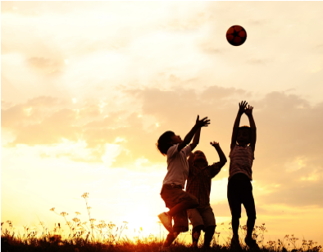
Se även till att diskussionen om er värdegrund
Se till att diskussionen om er värdegrund blir en integrerad del av ert arbete.
Prata om värdegrundsfrågor med era medlemmar och på möten med föräldrar.
Kom även ihåg att lyssna på barnen. Se till att de är aktiva och väl införstådda i vilka värderingar som ni vill ha i klubben.
Därmed skapas goda förutsättningar för att alla medlemmar i klubben blir delaktiga i att skapa och upprätthålla en positiv miljö.

Slide 36
Oro för barn - anmälan för privatpersoner
För dig som är privatperson
Om du misstänker att ett barn far illa bör du göra en anmälan om oro för barn till socialkontoret. Behöver du stöd innan du gör en anmälan kan du alltid ringa och rådgöra med socialkontoret, utan att namnge familjen.
Väljer du att vara anonym, tänk då på att inte logga in eller uppge några uppgifter som kan koppla informationen till dig såsom namn, adress, telefonnummer eller mejladress. Viktigt att tänka på är att utredningen försvåras för socialkontoret om du väljer att vara anonym.
Läs gärna mer här för frågor och svar samt mer information innan du gör din anmälan
Du kan alltid ringa och rådgöra med socialkontoret innan du anmäler.
Kontaktuppgifter till socialkontor och socialjour.
Inloggning i e-tjänsten
För att logga in klickar du på den gröna knappen ”Anmäl via e-tjänst” och väljer det första alternativet ”Logga in som medborgare med e-legitimation”. När du signerar med t ex BankID eller Mobilt BankID, bevisar du att det är du som gör anmälan.
Anmälan via blankett
Du kan välja att skriva ut blanketten och fylla i för hand, eller fylla i anmälan direkt i formuläret.
Ärenden som skapas vid inskickad blankett går inte att följa via Mina sidor.
Om du använder blanketten, mejla den till socialkontoret@norrkoping.se eller skicka den till:
Norrköpings kommun
Socialkontoret
601 81 Norrköping
https://minasidor.norrkoping.se/oversikt/overview/769

